Slide 1

UBND QUẬN LONG BIÊN
TRƯỜNG MẦM NON HOA SỮA
LĨNH VỰC PHÁT TRIỂN NHẬN THỨC
Đề tài: NBPB: Xe đạp _ Xe máy
Lứa tuổi : Nhà trẻ (24-36 tháng)
Giáo viên : Vũ Thu hà

Slide 2
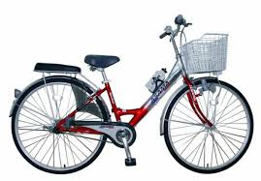

Slide 3
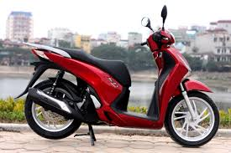

Slide 4

Hoạt động 3:
Mở rộng.

Slide 5
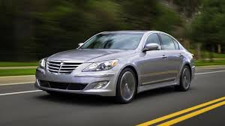
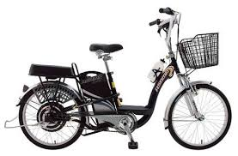

Slide 6

Hoạt động 4:
Củng cố.

Slide 7
Trò chơi 1:
Ai thông minh.

Slide 11

Trò chơi 2:
Về đúng nhà
để xe.

Slide 12

Kết thúc.
Chúc các cô và các bé
mạnh khỏe.

